Slide 1
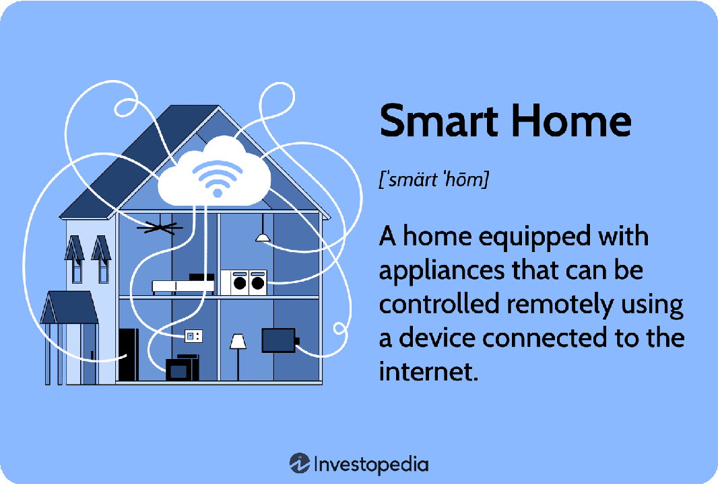


Ứng Dụng IoT Trong Smart Home
Trình bày: Nhóm 2
Ngày: 04/08/2025

Slide 2

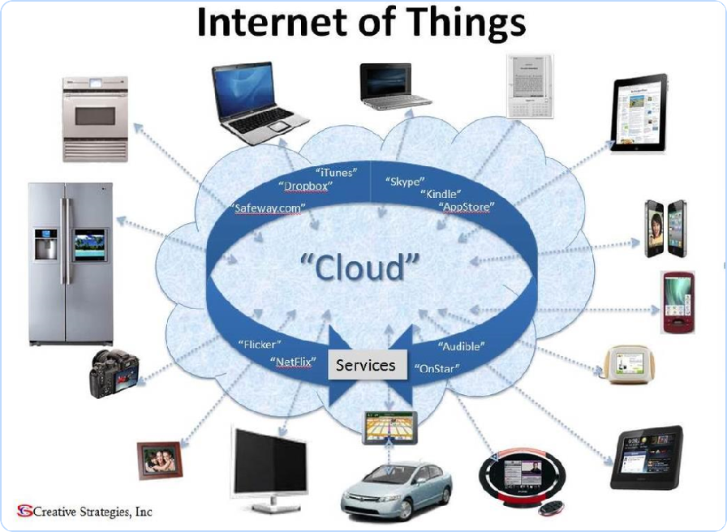

Tổng Quan
IoT (Internet of Things)
Giúp nối kết thiết bị gia dùng thông qua mạng Internet, cho phép điều khiển và giám sát từ xa.
Smart Home
Smart Home = Thiết bị kết nối + Tự động hóa + Tích hợp AI, giúp tạo ra không gian sống thông minh.
Mục tiêu
Tiết kiệm
Tiện nghi
An toàn

Slide 3





6 Nhóm Ứng Dụng IoT Trong Smart Home
Quản lý năng lượng thông minh
Theo dõi và tối ưu tiêu thụ điện năng trong nhà
An ninh và giám sát
Bảo vệ ngôi nhà với camera và cảm biến thông minh
Tự động hóa thiết bị
Điều khiển tự động các thiết bị trong nhà
Chăm sóc sức khỏe/người già
Theo dõi sức khỏe và hỗ trợ người cao tuổi
Quản lý tưới và nước
Tự động hóa hệ thống tưới cây và quản lý nước
Giải trí thông minh
Hệ thống âm thanh, hình ảnh kết nối thông minh

Slide 4
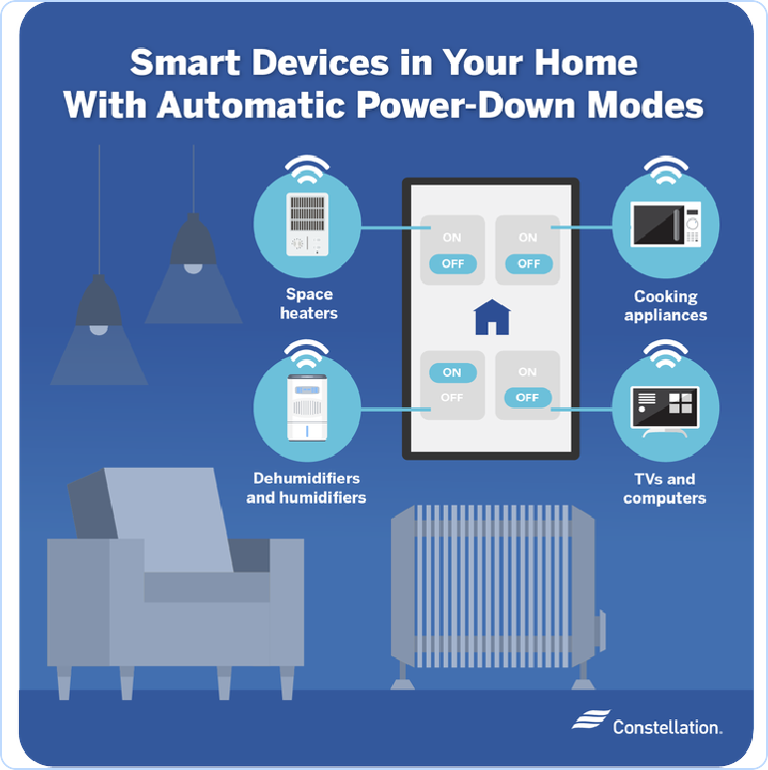




Quản Lý Năng Lượng
Thiết bị:
Smart plug Thermostat
Tính năng:
Bật/tắt theo lịch, cảm biến
Đèn thông minh
Thống kê điện năng tiêu thụ
Điều khiển từ xa qua điện thoại
Lợi ích:
Giảm điện năng
Tự động hóa
Tiết kiệm chi phí

Slide 5
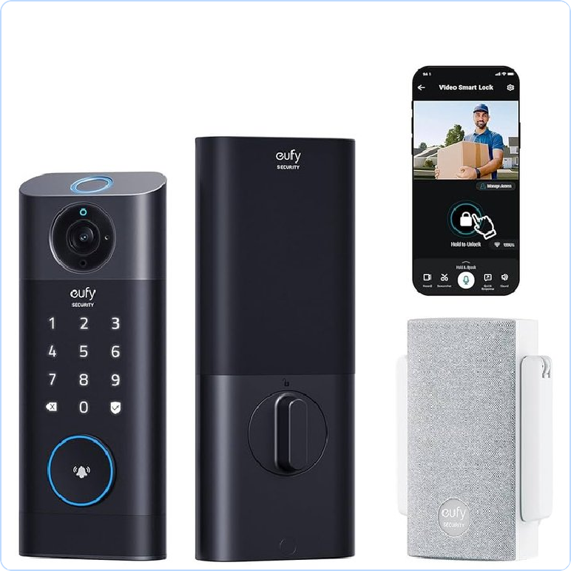








An Ninh & Giám Sát
Thiết bị:
Camera AI Khóa vân tay
Tính năng:
Cảnh báo chuyển động
Chuông cửa video
Nhận dạng khuôn mặt
Mở khóa từ xa
Lợi ích:
An toàn
Linh hoạt
Theo dõi mọi lúc

Slide 6
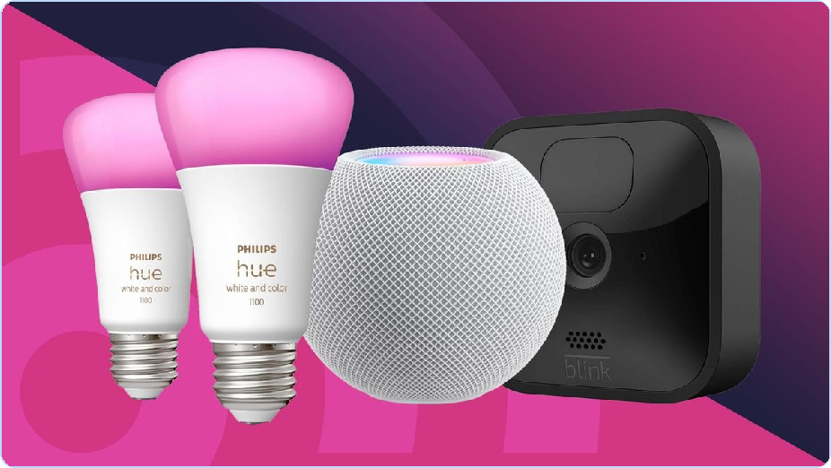








Tự Động Hóa Thiết Bị
Thiết bị:
Ổ cắm thông minh Công tắc thông minh
Tính năng:
"Hey Google, I'm home" => Bật đèn + điều hòa
Loa AI
Tạo ngữ cảnh (scene): Đi ngủ, đi làm...
Tự động hóa theo thời gian và điều kiện
Lợi ích:
Giảm thao tác
Tiện nghi hóa
Tăng hiệu suất

Slide 7
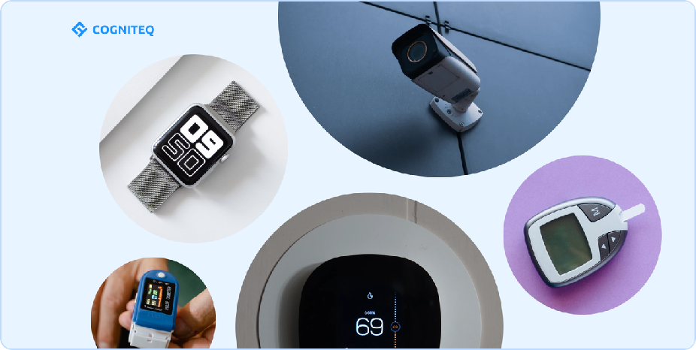






Chăm Sóc Sức Khỏe / Người Già
Thiết bị:
Smart watch Camera AI
Tính năng:
Phát hiện ngã và gửi cảnh báo tự động
Cảm biến ngã
Nhắc nhở uống thuốc theo lịch
Giám sát nhịp tim và các chỉ số sức khỏe
Lợi ích:
An toàn
Yên tâm
Phù hợp nhà có người cao tuổi

Slide 8
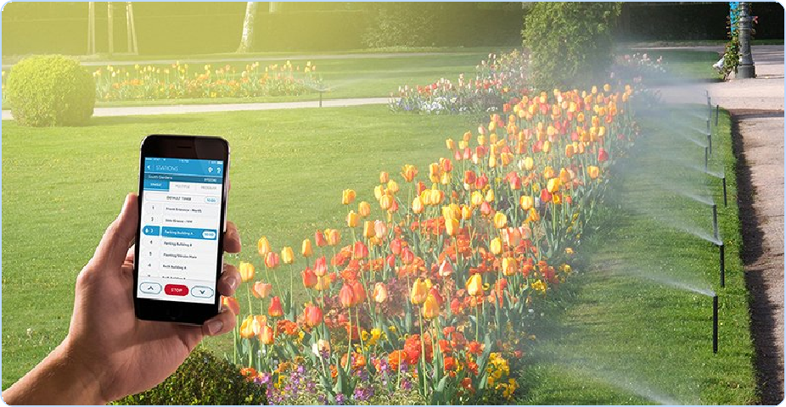







Quản Lý Tưới / Nước
Thiết bị:
Van tưới thông minh
Cảm biến độ ẩm
Trạm thời tiết mini
Tính năng:
Tự tưới khi đất khô
Trì hoãn nếu sắp mưa Điều khiển và giám sát từ xa
Lợi ích:
Tiết kiệm nước
Chăm cây hiệu quả
Tiết kiệm thời gian

Slide 9
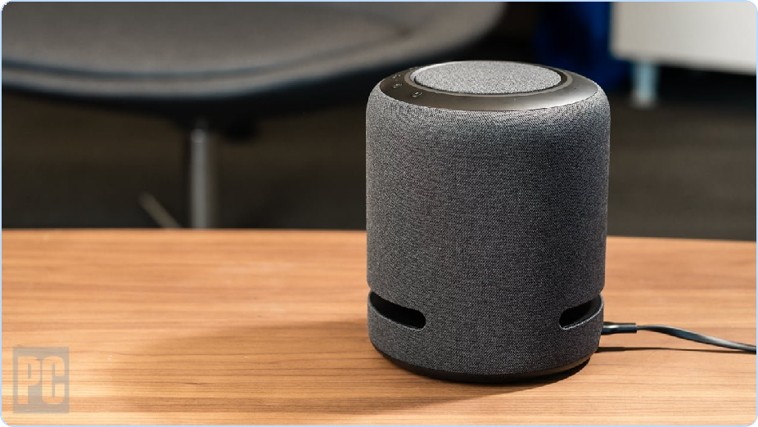







Giải Trí Thông Minh
Thiết bị:
Loa thông minh TV thông minh
Tính năng:
Nghe nhạc theo phong cách yêu thích
Máy chiếu thông minh
Bật phim theo lệnh giọng nói
Điều khiển từ xa qua smartphone
Lợi ích:
Nâng cao trải nghiệm
Điều khiển dễ dàng
Kết nối gia đình

Slide 10
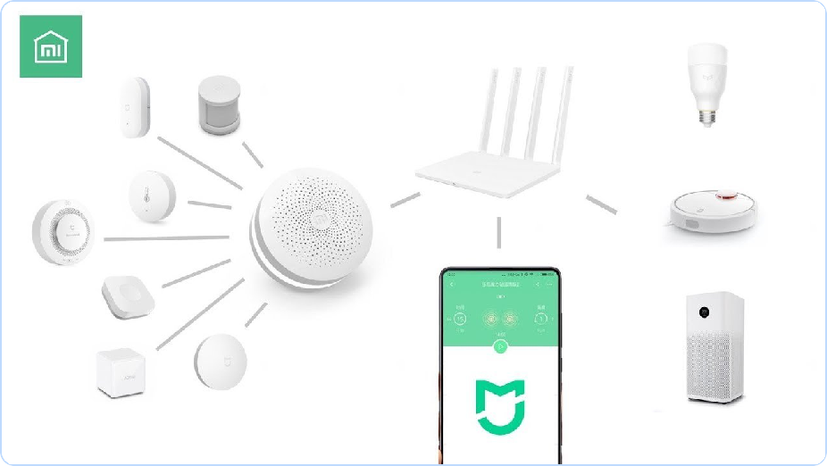





Mô Hình & Ứng Dụng Xiaomi Smart Home
Mô hình tổng thể:
Trung tâm: Xiaomi Gateway (Hub)
Giao tiếp: Zigbee, Wi-Fi, Bluetooth Mesh Ứng dụng điều khiển: Mi Home App
Ứng dụng phổ biến:
Camera an ninh: Mi Camera, 360° Home Security Cảm biến: cửa, chuyển động, khói, rò rỉ nước
Điều khiển: công tắc, ổ cắm, đèn Yeelight
Thiết bị gia dụng: máy lọc không khí, robot hút bụi, quạt
Tự động hóa: "scene" - VD: khi phát hiện mở cửa => bật đèn
Lợi thế của Xiaomi:
Giá hợp lý, dễ mở rộng hệ sinh thái
Kết nối mạnh với smartphone & trợ lý ảo

Slide 11


Kết Luận
Lợi ích IoT trong Smart Home
Tiết kiệm năng lượng
Giảm tiêu thụ điện, nước với thiết bị thông minh và tự động hóa
An toàn và bảo mật
Giám sát, cảnh báo và bảo vệ ngôi nhà từ xa mọi lúc
Tiện nghi và thoải mái
Tự động hóa, điều khiển bằng giọng nói, trải nghiệm sống nâng cao
Xu hướng tương lai
AI - Trí tuệ nhân tạo
Học tập thói quen người dùng, tự động đưa ra quyết định thông minh hơn
Edge Computing
Xử lý dữ liệu tại thiết bị, giảm độ trễ, nâng cao bảo mật và riêng tư
Chuẩn Matter
Tương thích giữa các hệ sinh thái, đơn giản hóa kết nối và thiết lập

Slide 12



Q&A
Câu Hỏi & Thảo Luận
Gợi ý câu hỏi:
Kinh nghiệm triển khai hệ thống Smart Home? Chi phí đầu tư ban đầu và khả năng tiết kiệm? Các vấn đề bảo mật và riêng tư?
Tương thích giữa các hệ sinh thái khác nhau?
Liên hệ:
Email: [email của bạn]
Zalo/Phone: [số điện thoại của bạn]
Scan để tải tài liệu

